Slide 1
Центр методического сопровождения системы духовно-нравственного воспитания ОЦДиК
Методические лаборатории по
«Разговорам о важном»
2023-2024 гг.
Тема «Психолого-педагогические
аспекты раскрытия темы
«О взаимоотношениях в коллективе»»
Соколова М. Е., старший методист Центра методического сопровождения системы духовно-нравственного воспитания ОЦДиК
Осипова О. А., старший методист Центра методического сопровождения системы духовно-нравственного воспитания ОЦДиК
Селивонец К.В., методист Центр методического сопровождения системы духовно-нравственного воспитания ОЦДиК

Slide 2
Развитие проекта «Разговоры о важном»
Рабочая программа «Разговоров о важном»
Методические рекомендации к «Разговорам о важном»
Разработана для 3-х уровней общего образования
Формирование единого ценностного пространства воспитания
Единство рабочей программы воспитания и «Разговоров о важном»
Педагог – носитель традиционных ценностей
Определены и раскрыты нравственные ценности
Важный воспитательный фактор – региональный компонент
Личностные результаты по направлениям воспитания
Ценностно-ориентированный подход в образовании
Взаимосвязь предметных результатов с различными предметными областями
Описаны методы и приемы
Дана характеристика деятельности обучающихся
Не требуется формально следовать сценарию

Slide 3
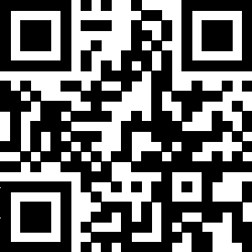
Научно-методическое обеспечение проекта
«Разговоры о важном»
https://vk.com/video-191204939_456239205

Slide 4
О взаимоотношениях в коллективе

Slide 5
Рабочая программа «Разговоры о важном»
Взаимопомощь, поддержка,
выручка
Честность, открытость, готовность прийти на помощь
Знания
о том, как наладить отношения в
коллективе, сохранить свое
психическое здоровье, как смотреть на
мир позитивно, как не стать жертвой
«травли», и самому не опуститься до
«травли» других
Умение руководить
и подчиняться
Уважение к окружающим
Воспитание в
себе умения сдерживаться,
справляться с обидами, снимать
конфликты.
Характеристики идеального коллектива

Slide 6
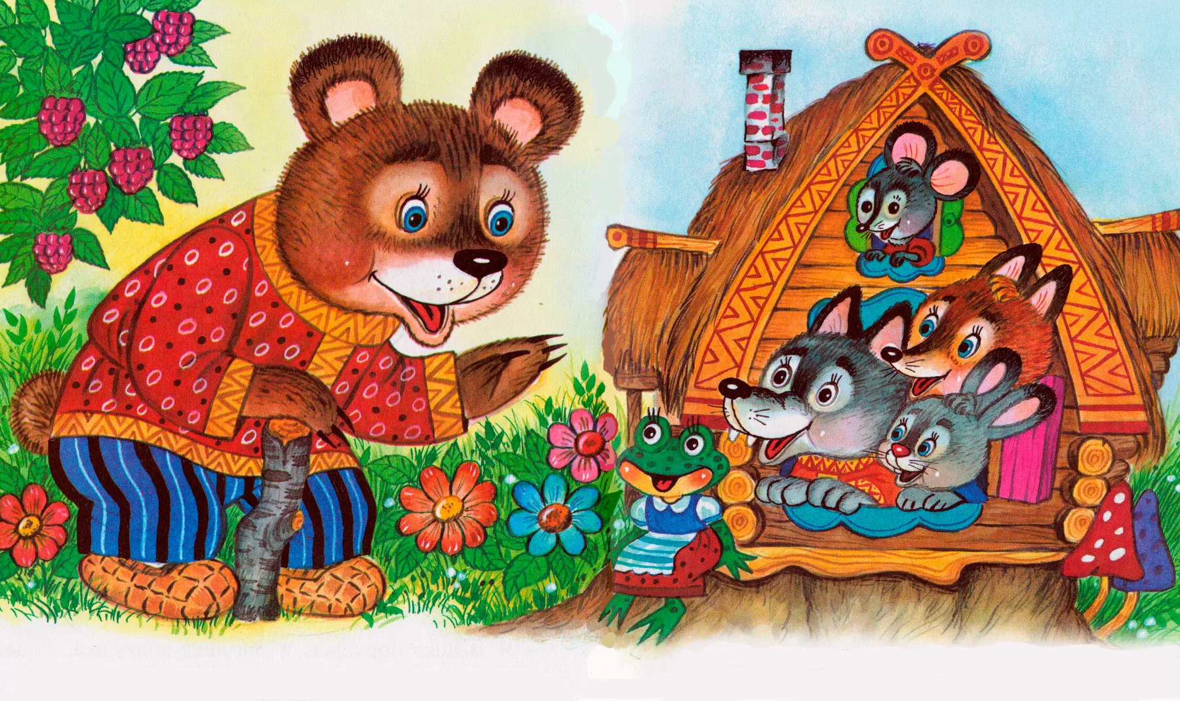
Русская народная сказка «Теремок»

Slide 7
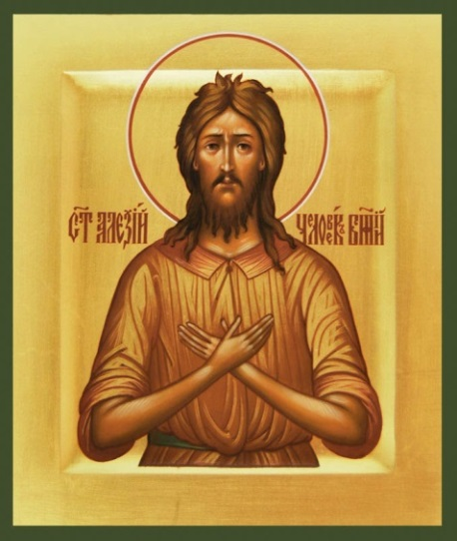
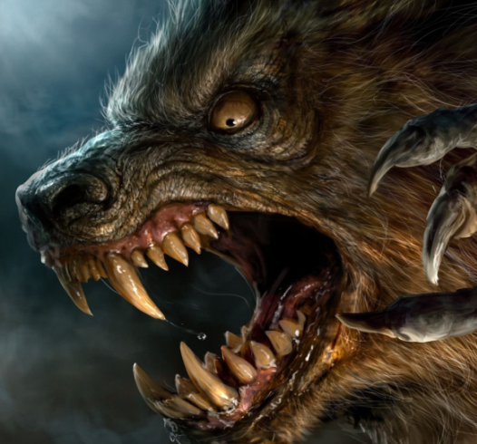
Отношение к человеку в разных системах ценностей
Человек человеку – икона
Человек человеку – друг, товарищ и брат
Человек человеку – вещь
Человек человеку – зверь

Slide 8
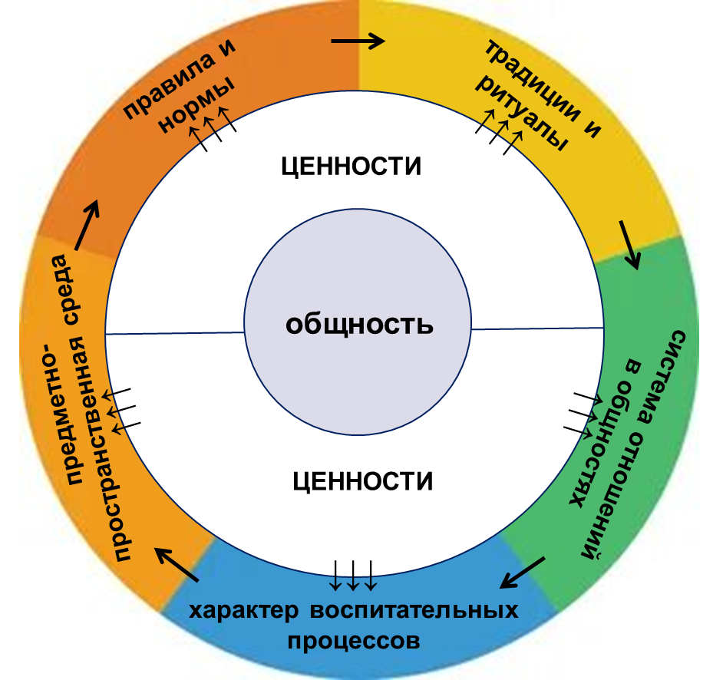
Уклад

Slide 9
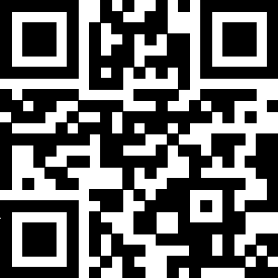
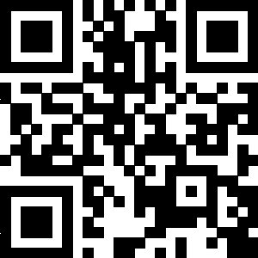
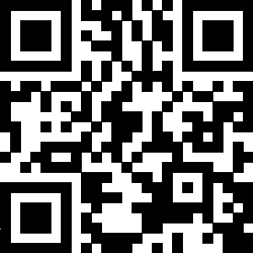
Методические материалы
Разработка занятия
для педагогов
Игры на доверие и
сплочение коллектива
Народные игры

